Slide 1


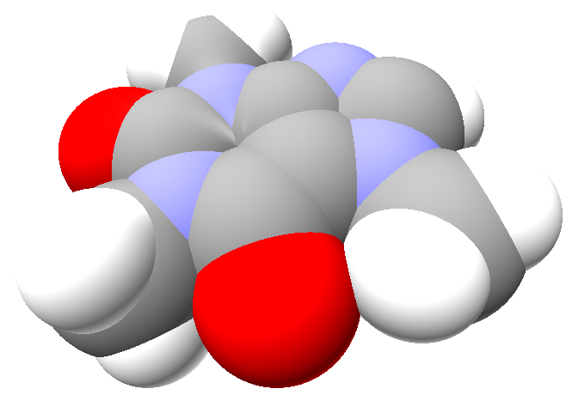
VisorGL
Ingeniería Informática
Óscar Noel Amaya García
Visor en Tcl3D para visualización dinámica tridimensional de moléculas químicas

Slide 2
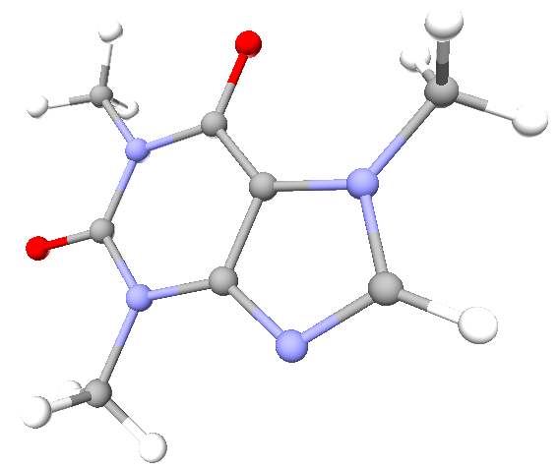
Antecedentes
BrandyMol v1.0 en 2007
Modelización Molecular
Docencia en el Campus Andaluz Virtual
Investigación
Tcl/Tk + VTK
Uso interactivo inesperado
Rendimiento insuficiente

Slide 3
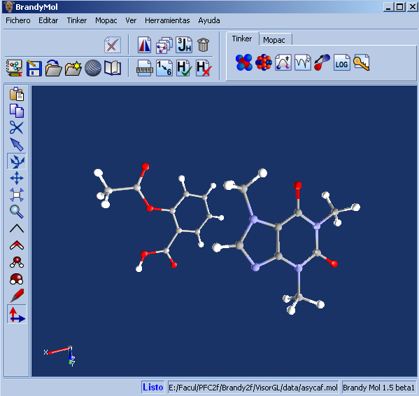
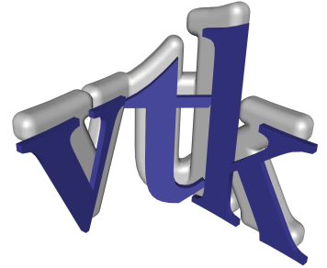
Objetivos y aportación
Desarrollo de nuevo visor
Maximizar rendimiento
Soporte grandes cargas
Igual o mayor funcionalidad
Reutilización de software
Transparente al usuario
¿ ?

Slide 4

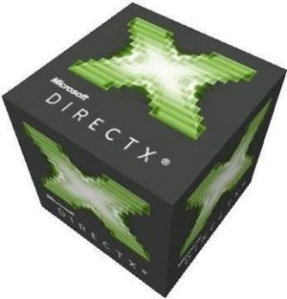

Preparación Previa
Tcl/Tk Tool Command Language
Intérprete de scripts
Multiplataforma
Libre Distribución
¿Librerías gráficas?
DirectX.
Sólo en Windows.
OpenGL.
Multiplataforma
Integración con Tcl/Tk

Slide 5
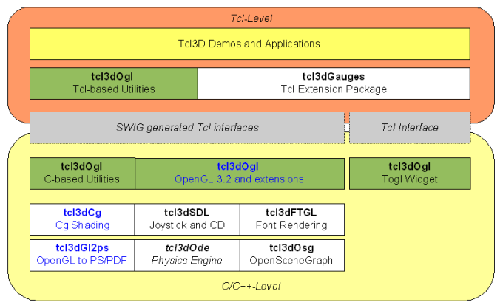
Tcl3D
Envoltorio librerías OpenGL para Tcl/Tk
Maximizará integración
Evita núcleo compilado

Slide 6
Tcl3D vs VTK
VTK
Manejo de grandes volúmenes de datos para representaciones estáticas
Amplia API
Multitud tipos de datos y filtros de procesado
OpenGL
Rutinas de bajo nivel
Control sobre el rendimiento
Mucho trabajo que VTK realizaba automáticamente ahora debe implementarse manualmente

Slide 7
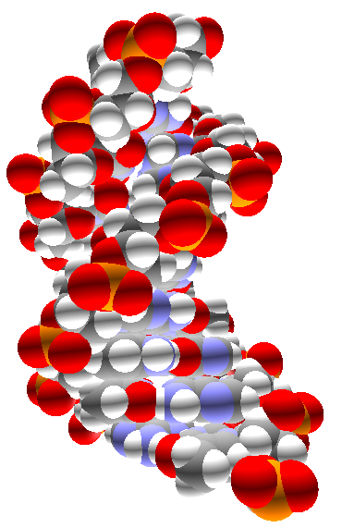
Análisis de Requisitos
Requisitos Funcionales
Carga y descarga de moléculas
Diferentes modos de resolución
Modos de representación: Líneas, Cilindros, …
Modo superficie y alambres
Ocultación
Interacción de cámara
Selección y edición
Representación de etiquetas
Representación de medidas
Representación puentes de hidrógeno
Representación orbitales moleculares
Animación

Slide 8
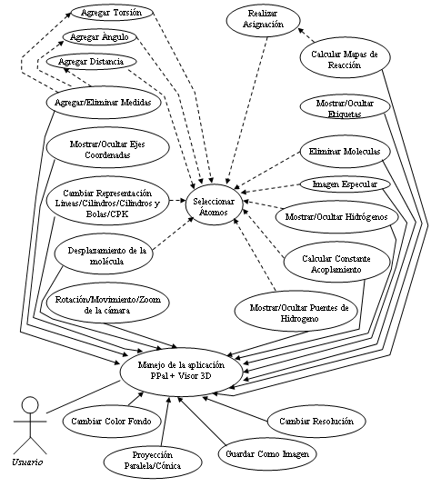
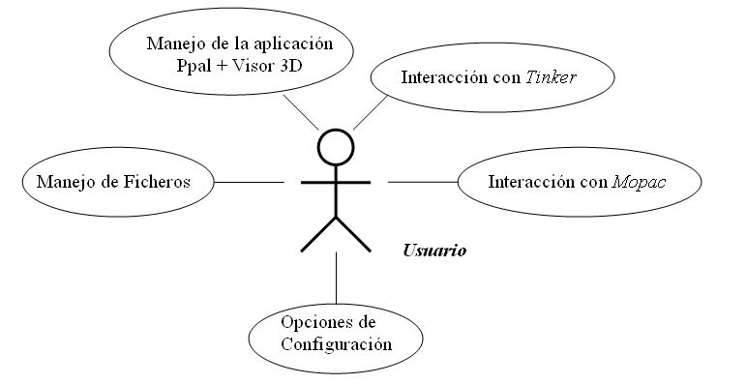
Análisis de Requisitos

Slide 9
Diseño e Implementación
Desarrollo incremental
Implementación como componente y posterior integración en BrandyMol
Especial atención en pruebas de rendimiento con sobrecargas extremas
Diversidad de hardware

Slide 10
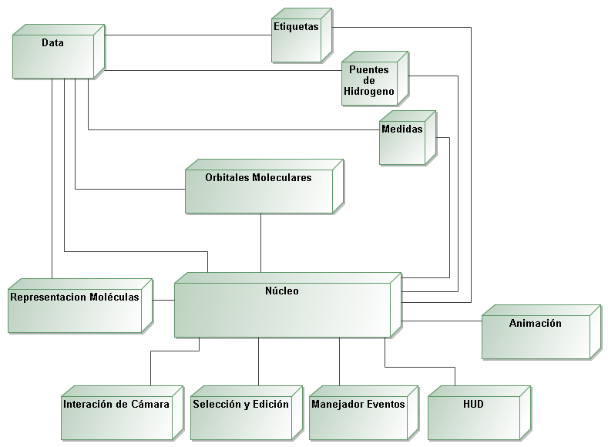
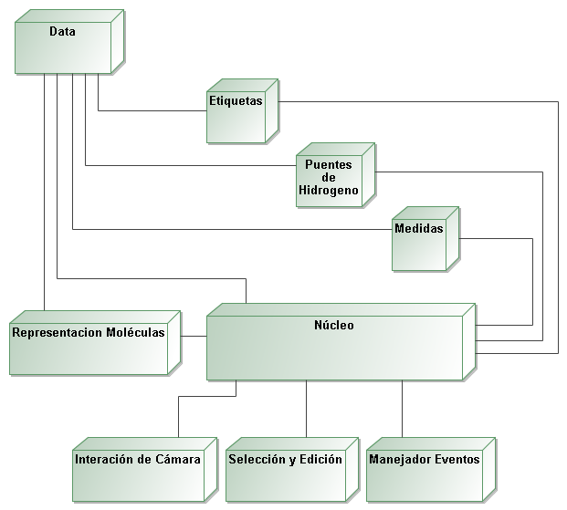
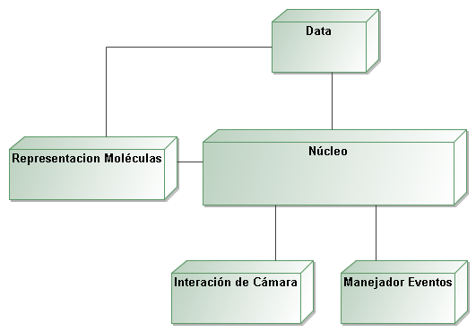
Diseño e Implementación

Slide 11
Metodología de implementación en Tcl/Tk
MACTON: Metodología de Adaptacion de Clases a Tcl por Óscar Noel
Tcl no es OO
Tipos Simples
No se declaran variables
Definición de un namespace por cada clase
Un objeto es un array de nombre único
Constructor new y destructor del reservan y liberan recursos
namespace Vehiculo
Avion
{nombre,
color,
propietario
}
Coche

Slide 12
Metodología de implementación en Tcl/Tk
class Vehiculo {
private String nombre;
Vehiculo(String nombre) {
this.nombre= new String(nombre);
}
public String devuelveNombre() {
return this.nombre;
}
public void cambiaNombre(String nombre) {
this.nombre=nombre;
}
}
namespace eval Vehiculo {
proc newVehiculo { base nombre } {
if {[info exists Coche::$base]==0} {
variable $base
set ${base}(nombre) $nombre
return 0
} else {
return -1
}
}
proc delCoche { base } {
upvar #0 Coche::$base coche
if {[array exists coche]} { unset coche }
}
proc devuelveNombre { base } {
upvar #0 Coche::$base coche
return $nombre
}
proc modificaNombre { base nombre } {
upvar #0 Coche::$base coche
set coche(nombre) $nombre
}
}
JAVA
Vehiculo c = new Vehiculo(“Barco”);
c.cambiarNombre(“Avion”);
System.out.println(c.devuelveNombre());
Tcl con Macton
Vehiculo::newVehiculo c “Barco”
Vehiculo::cambiarNombre c “Avion”
puts [Vehiculo::devuelveNombre c]

Slide 13
Detalles de Implementación
Toda la implementación centrada en el rendimiento
Uso de técnicas avanzadas de OpenGL
Display Lists
Buffer de selección
Funciones de mezclado
Animación
Implementación del algoritmo Marching Cubes para generación de superficies.

Slide 14
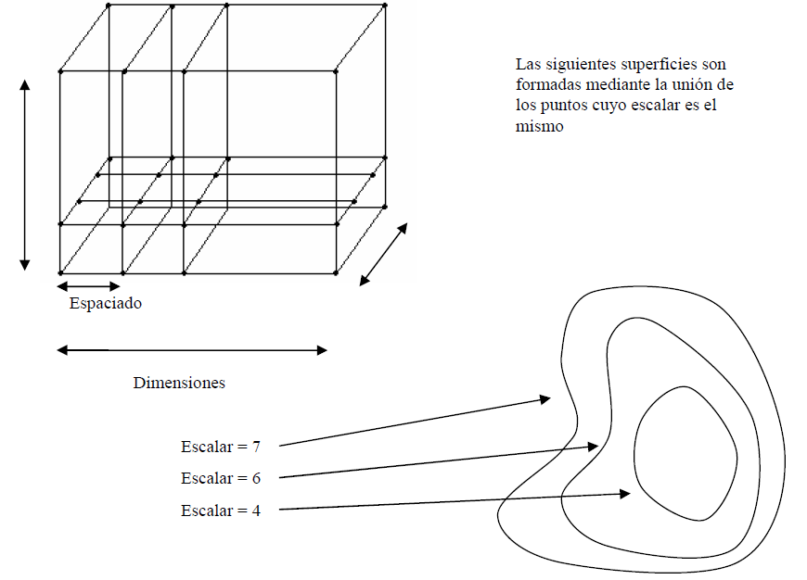
Detalles de Implementación Orbitales Moleculares
Función de densidad: R³ -> R
densi(x,y,z)

Slide 15
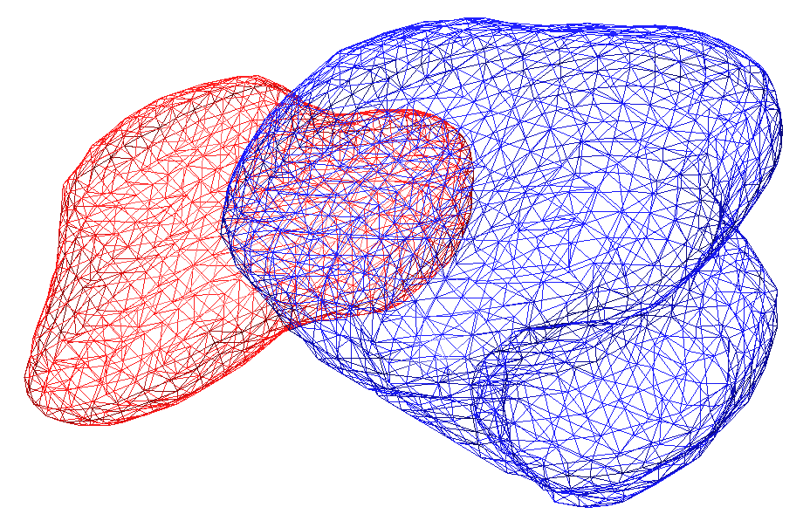
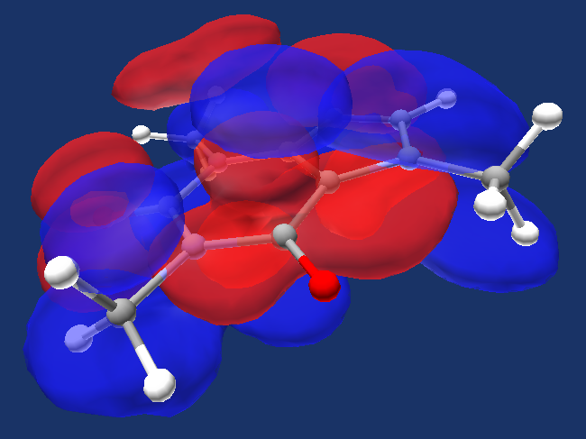
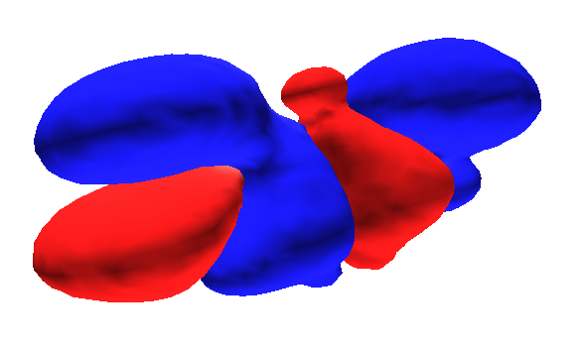
Detalles de Implementación Orbitales Moleculares

Slide 16
BrandyMolGL
DEMOSTRACIÓN

Slide 17
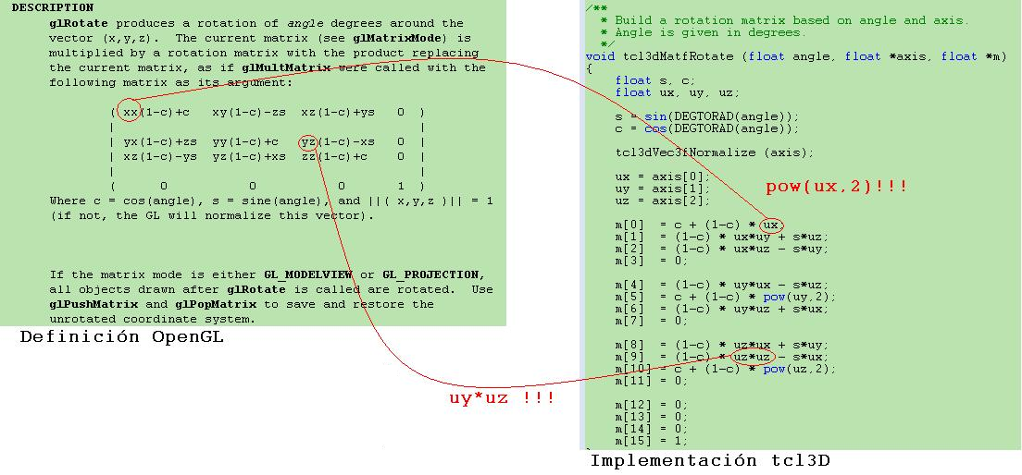
Problemas
Aplicación interactiva + intérprete
Error en librerías Tcl3D
Eficiencia en Tcl/Tk

Slide 18
Conclusiones
Profesional
Visor Molecular de alto rendimiento
Librerías afines
Mantenimiento sencillo
Personal
Vivir la evolución del software. Nuevas necesidades
Profundizar en la eficiencia
Ampliar conocimientos gráficos por computador
Participar en proyectos con futuro

Slide 19

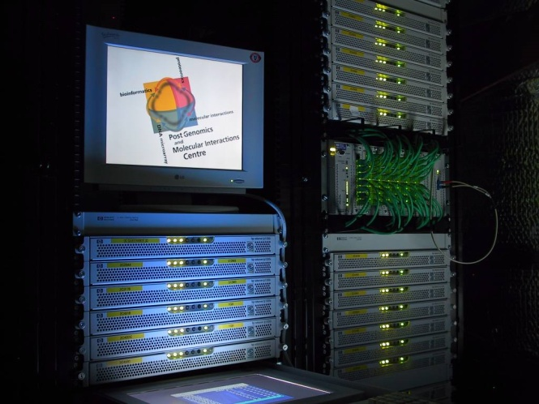
Trabajos Futuros
De escritorio a la Web
WebGL. OpenGL + Javascript
Mayor integración con el Campus Andaluz Virtual
Clusters de Computación
Mayor capacidad de cálculo
Computación paralela

